Slide 1




Nhiệt liệt chào mừng quý thầy cô về dự giờ
TIẾNG VIỆT
Đọc mở rộng
CHUYÊN ĐỀ TRƯỜNG

Slide 2




Slide 3
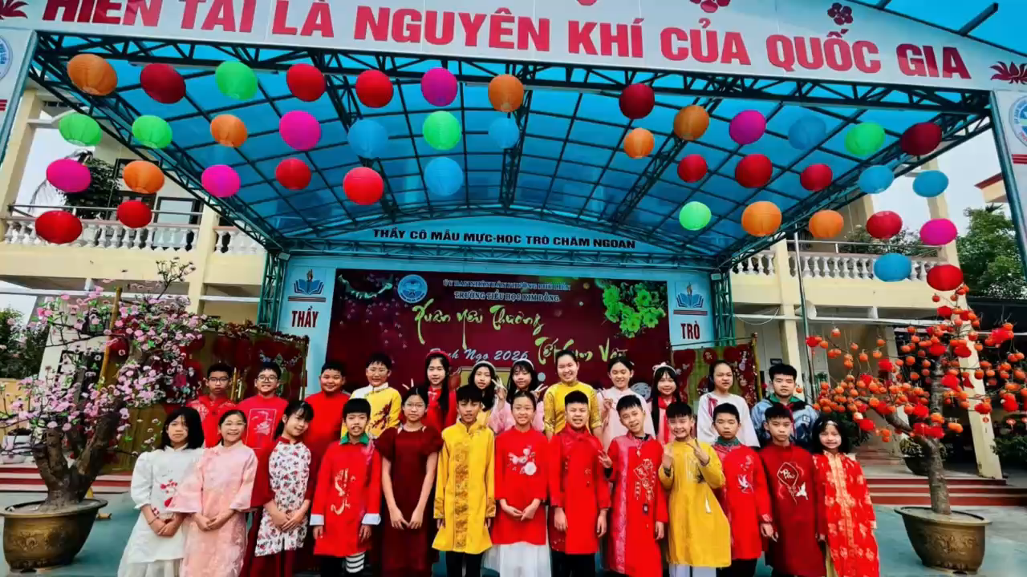

Slide 4




Slide 5
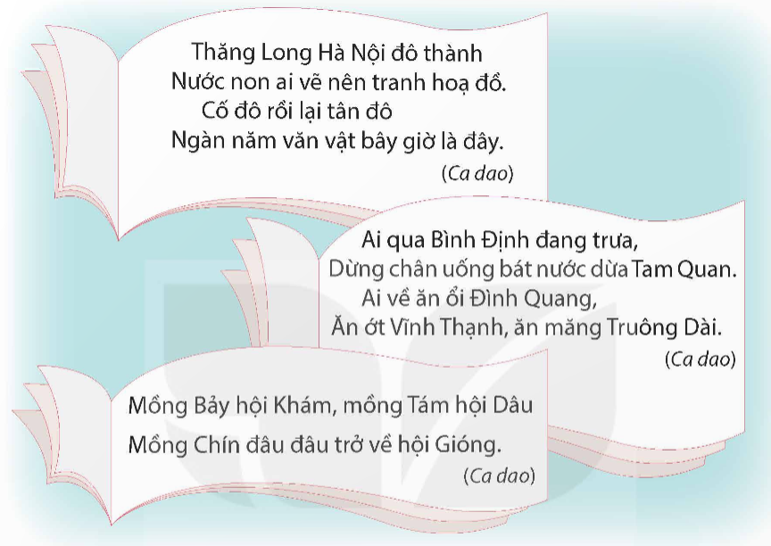
1. Đọc 2 – 3 bài ca dao về di tích, lễ hội hoặc sản vật độc đáo ở một địa phương.

Slide 6




Slide 7




Slide 9



